Slide 1
Samvær etter omsorgsovertakelse – hva nå?
Advokat Tore Roald Riedl
Kommuneadvokaten i Lillestrøm

Slide 2
Mitt tema – oppstykket og delt
Hvorfor er avgjørelser fra EMD så viktig for oss?
Hva har vært vårt problem?
Hvem treffes av kritikken fra EMD?
Konsekvenser
Ved omsorgsovertakelser
For anvendelsen av prinsippet om barnets beste
For saksbehandling
For samværspraksis

Slide 3
1. Hvorfor er avgjørelser fra EMD så viktig for oss?

Slide 4
Forrangsprinsippet
Menneskerettighetsloven § 3
«Bestemmelsene i konvensjoner og protokoller som er nevnt i § 2 skal ved motstrid gå foran bestemmelser i annen lovgivning.»
Menneskerettighetsloven § 2
«Følgende konvensjoner skal gjelde som norsk lov (…)
- Den europeiske menneskerettighetskonvensjonen» (EMK)

Slide 5
Hva er «motstrid»?
Når ulike rettskilder gir oss ulik løsning på rettsspørsmål
Ikke bare «tekstlig» motstrid (lov- og konvensjonstekst)
Det spesielle med EMK er håndhevelsesorganet – Den europeiske menneskerettighetsdomstolen (EMD) – i motsetning til FN`s barnekonvensjon som ikke har håndhevelsesorgan
Derfor også motstrid under «praktiseringen» av regelverkene – avgjørelser fra EMD kan få betydning for hvordan vi skal praktisere vårt regelverk
De senere år – rask tilgang til publiserte avgjørelser – tiden hvor vi bare kort nevnte EMK i barnevernssakene er definitivt forbi

Slide 6
Rettsanvendelse
Rettskilder i «trinnhøyde»:
Menneskerettigheter
Grunnlov
Lov
Forskrift
Rettspraksis
Forvaltningspraksis (tilsyn)/veiledere/rundskriv
Juridisk teori
«Reelle hensyn»
KLARGJØRE FAKTUM
FINNE RETTSREGEL
RETSSANVENDELSE

Slide 7
2.Hva har vært vårt problem?

Slide 8
Norsk rett og praksis i EMD – like utgangspunkter
Barnets beste skal være et grunnleggende hensyn, grunnloven 104
En omsorgsovertakelse skal være midlertidig – Innst. O. nr. 80 (1991-92)
“Authorities should strike a fair balance between those interests and that, in the balancing process, particular importance should be attached to the best interests of the child which, depending on their nature and seriousness, may override those of the parents “
“a care order should be regarded as a temporary measure….”
Men en bekymring fra norsk hold for at EMD ikke i tilstrekkelig grad vektlegger barnets interesser når disse kommer i konflikt med foreldrenes interesser.

Slide 9
3. Hvem treffes av kritikken fra EMD?

Slide 10
Barneventjenesten
Fylkesnemnda
Domstolene
Begrenset beslutningsmyndighet. Mindre fokus fra EMD.
Beslutningsmyndighet i alle tvangssaker. Stort fokus fra EMD.
Endelige avgjørelsesmyndighet. Stort fokus fra EMD.

Slide 11
4. Konsekvenser

Slide 12
Mitt forsøk på analyse
Strand -Lobben
Trinn 1
HR-2020-661/662/663-S
Trinn 2
Hva skjer med praksis?
Trinn 3

Slide 13
Ved omsorgsovertakelser

Slide 14
Strand Lobben
Storkammerbehandling
Fratakelse av foreldreansvar og samtykke til adopsjon.
Var inngrepet i retten til familieliv «nødvendig i et demokratisk samfunn»?
To generelle prinsipper ble fastlagt:
1. «det påligger statene en positiv forpliktelse til å sørge for at omsorgsovertakelse av barn normalt skal anses som et midlertidig tiltak, og at det overordnede formål med tiltakene skal være tilbakeføring og gjenforening».
2. «Statene er tilkjent en viss skjønnsmargin, men Domstolen krever at saksbehandlingen i slike saker er forsvarlig».

Slide 15
Når kan gjenforeningsmålsetningen forlates?
Når foreldrene er «particularly unfit», eller
Hvis tilbakeføring vil «harm the child´s health and development»
Kan også være aktuelt «when a considerable period of time has passed» siden omsorgsovertakelsen - da kan hensynet til stabilitet for barnet veie tyngre en hensynet til gjenforening
Bekreftes av HR i Storkammer

Slide 16
Forventing om hjelpetiltak til foreldre etter omsorgsovertakelse (skal settes i stand til å få barnet tilbake) – metodikk/verktøy?
Kravet fremsettes nå fra privat part allerede i akuttfasen
Høyere terskel for å forlate gjenforeningsmålet - misforstod vi Rt 2012 s. 1832?
Økning i kommunale utgifter

Slide 17
For anvendelsen av prinsippet om barnets beste

Slide 18
Hva er barnets beste, og hvordan veie dette opp mot foreldrenes interesser?
Alle tiltak skal bygge på hensynet til hva som er det beste for barnet
Men det må fremgå hvordan dette hensynet er veid opp mot foreldrenes rett til familieliv.
Det må komme tydelig frem at begge hensynene er vurdert, og hvilken vekt de er tillagt ved avveiningen mot barnets selvstendige krav på vern om sin helse og utvikling
Saksbehandlingen må vise at det er foretatt en «reell avveining» av kryssende hensyn. Dette stiller skjerpede krav til utredning, begrunnelse og dokumentasjon.

Slide 19
Konsekvens for praksis - Barnets beste er delt i to komponenter
For det første har barnet som individ selvstendig krav på vern om sin helse og utvikling, uavhengig av foreldrenes interesser og behov.
For det andre er det som utgangspunkt til det beste for barnet å høre til i sin biologiske familie og bevare familiebåndene.
Barnets beste har «overordnet betydning», og vil etter forholdene kunne bety at foreldrenes rett til familieliv med barnet må vike.
Familiebåndene kan likevel bare brytes unntaksvis, der foreldrene er «særlig uegnet».
På den annen side kan ikke foreldrene kreve gjennomført tiltak som vil skade barnets helse og utvikling.

Slide 20
For saksbehandlingen

Slide 21
Strand Lobben
Domstolen mente (ting)rettens bevisvurdering var bemerkelsesverdig da den vektla noen vitneuttalelser om morens manglende omsorgsevne, mens informasjon om at hun i mellomtiden hadde fått seg en stabil bosituasjon, giftet seg og fått et nytt barn, ikke ble tillagt avgjørende vekt.
Domstolen kom til at mangelen på en fersk undersøkelse av morens omsorgsevne begrenset bevisvurderingen betydelig, og at tingretten som følge av dette ikke hadde vurdert morens omsorgsevne på en tilstrekkelig grundig måte.
Domstolen kritiserte videre tingretten for å bygge avgjørelsen på guttens stadige sårbarhet, uten å forklare hvorfor han fortsatt var «sårbar» etter mange år i fosterhjemmets omsorg.
I motsetning til tingrettens avgjørelse uttalte også Domstolen at moren ikke kunne klandres for at hun ikke så den mulige skaden det kunne påføre barnet at hans omsorgssituasjon var gjenstand for en lang tvist forrettsapparatet.

Slide 22
Storkammer HR
Jo mer inngripende tiltak, desto større krav stilles det til et forsvarlig beslutningsgrunnlag og en grundig begrunnelse.
Det må stå i begrunnelsen for hvert tiltak «om mindre inngripende tiltak er blitt vurdert, og hvorfor de ikke ble ansett som tilstrekkelige». Også dette må utredes og begrunnes grundig.
Høyesterett mener også at «myndighetene så langt det er mulig må gi en konkret begrunnelse av barnets sårbarhet, med henvisning til de faktiske forhold, av årsaken til sårbarheten, hva den består i, om den kan avhjelpes med hjelpetiltak, og dens betydning for barnets omsorgssituasjon».
Skjerpede krav når foreldrene gjør gjeldende at omsorgsevnen har utviklet seg i positiv retning eller at livssituasjonen har endret seg med betydning for tidligere vurderinger som er gjort
Når barneverntjenesten vurderer at det ikke er aktuelt at barnet tilbakeføres og det konkluderes med at omsorgsovertakelsen skal være langvarig eller permanent, må det «fremgå uttrykkelig av begrunnelsen hvorfor gjenforening ikke er aktuelt», og i begrunnelsen må en «få frem hva barnevernet har gjort for å muliggjøre tilbakeføring».

Slide 23
Konsekvenser i praksis for saksbehandlingen
Oppstramming av barneverntjenestens beslutningsmodell og analyser – premissleverandør for beslutningsgrunnlaget til nemnd/domstol
Skjerpet krav til en synlig sammenheng mellom faktum og vurdering (sårbarhet/endringer av foreldrenes situasjon/hjelpetiltak)
Flere krav om sakkyndig utredning allerede på nemndsnivå
Krav om millimeterpresisjon fra de sakkyndige?
Økning i kommunale utgifter

Slide 24
Grunnleggende rettssikkerhetsprinsipper
God ledelse og fokus på internkontroll et nødvendig premiss!
Tilstrekkelig medvirkning
Barn og foreldre
Nødvendig kontradiksjon
Tilstrekkelig dokumentasjon. Nok og riktig dokumentasjon.
Mangler i beslutningsprosessen
mangelfulle faktiske opplysninger
mangelfull vurdering av faktum. Hva legges til grunn?
manglende rettslig forankring (hjemmel)
manglende avveininger/vurderinger
Sammenheng mellom kvalitet og god saksbehandling?

Slide 25
Beslutningsprosessen
Må være tydelig hvilket faktum som er lagt til grunn og hvilke vurderinger som er foretatt.
Beslutningsprosessen avhengig av:
faktiske opplysninger
gode vurderinger av relevante faktiske opplysninger
forankring i relevant avgjørelsesgrunnlag (hjemmel)
avveininger/vurderinger (på grunnlag av relevant faktum og relevant avgjørelsesgrunnlag)
Analyser og vurderinger:
utøve barnevernfaglig skjønn (dokumentere barnets behov og hva som vil være til barnets beste)
Sette opplysninger sammen og gjøre analyser; trekke konklusjoner fra faktagrunnlaget
Barnets erfaringer og synspunkter må tas inn i de barnevernfaglige analysene, tillegges vekt og drøftes som ledd i beslutningene

Slide 26
Sammenlikning - Rettsanvendelsesprosessen
KLARGJØRE FAKTUM
FINNE RETTSREGEL
RETSSANVENDELSE

Slide 27
Samvær

Slide 28
Strand Lobben
Om samvær: formål i norsk avgjørelse: mulighet til å holde kontakt med sine «røtter». Domstolen kritiserte denne slutningen, da formålet med samværet ikke ble begrunnet i en målsetning om gjenforening av den biologiske familien, slik Domstolens praksis legger opp til.
Gjennomføringen av samværet mellom moren og barnet ble også trukket frem som kritikkverdig. Moren ble ikke gitt gode muligheter til å knytte seg til barnet sitt på en avslappet eller fri måte. Domstolen påpekte at myndighetene (barneverntjenesten) i liten grad hadde bidratt til å gjøre besøkene og samværet vellykket, ved for eksempel å søke alternative omgangsformer.
Samværets omfang og begrunnelse tilsa ifølge Domstolen at de var lite egnet som bevis som kunne si noe om morens omsorgsevne.

Slide 29
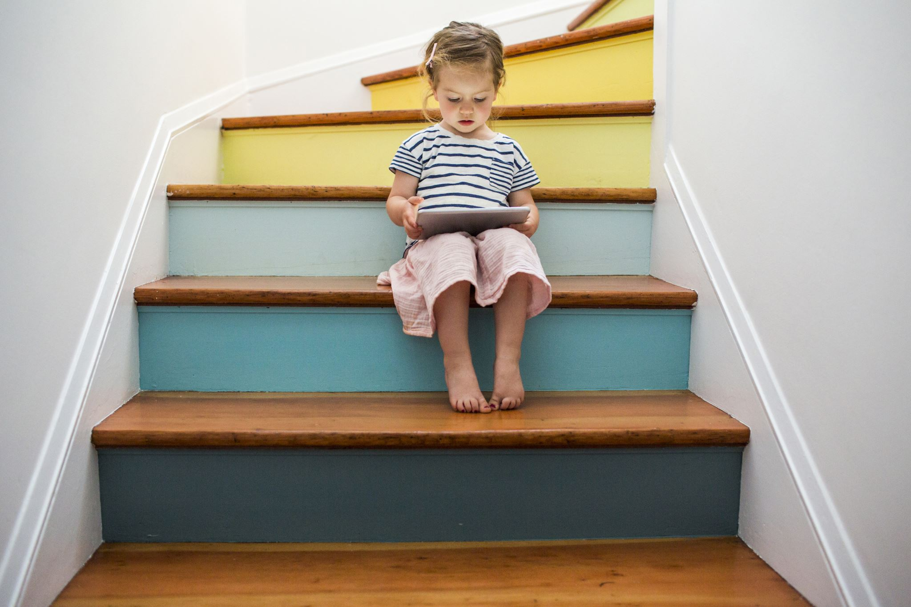
Storkammer HR
Alle beslutninger om samvær må bygge på konkrete vurderinger og det overordnede må være å finne ordninger som er til «barnets beste».
«Samværet skal fastsettes slik at båndene mellom foreldre og barn kan styrkes og utvikles».
Myndighetene har «så langt det er mulig en plikt til å sørge for at samværene har god kvalitet», og dersom samværene ikke fungerer, «må man prøve ut justeringer eller alternativer».
Også for beslutninger om samvær gjelder de skjerpede kravene til utredning, grunngiving og dokumentasjon.

Slide 30
Storkammer HR
Ved antatt langvarige omsorgsovertakelser skal det i utgangspunktet være samvær. Samvær mellom foreldre og barn har en egenverdi som det må «tas betydelig hensyn til ved fastsettelsen».
Barneverntjenesten «må – uavhengig av den antatte lengden på omsorgsovertakelsen – med jevne mellomrom undersøke om omstendighetene har endret seg, og vurdere hvilken betydning det eventuelt kan få for samværsspørsmålet». Vurderingene må dokumenteres!
«Permanent tilsyn under samvær må være begrunnet konkret … i den enkelte sak».
Det «bør … utvises forsiktighet med å trekke konklusjoner om foreldrenes omsorgsevne og samværskompetanse ut fra begrenset eller utilfredsstillende samvær alene».
Myndighetene kan ikke fastsette samvær som utsetter barnet for «urimelig belastning».

Slide 31
Konsekvenser i praksis for samvær etter omsorgsovertakelse
Mer omfangsrike samværsordninger ved omsorgsovertakelse
Forventing om dokumentasjon av jevnlig evaluering av samværsordning – metodikk/verktøy?
Ved dårlig samværskvalitet – forventning om justeringer (bytt ut tilsynsfører/endre sted/sett inn veiledning) – nedskalert bevisverdi for nedsatt omsorgsevne
Skjerpet krav til utredning og begrunnelse for tilsyn
Selv om «langvarig» omsorgsovertakelse (gjenforeningsmålet slippes) vil det bli mer omfangsrike samværsordninger (samværenes egenverdi)
Økning i kommunale utgifter

